Slide 1
اَهْلاًوَسَهْلاً مَرْحَباً لَّكُمْ يَااَيُّهَا الطُّلَابُ !
لِحُضُوْرِكُمُ الْيَوْمَ فِىْ هذَا الصَّفِّ -

Slide 2
اَلتَّعْرِيْفُ الْمُدَرِّسِ
مُحَمَّدْ تَوْحِيْدُ الرَّحْمَانِ
نائب مولووى
01735113047
نوغاون راشدية فاضل مدرسة
ساندفور
مطلب دكّهين

Slide 3
مَعْرِفَةُ الدَّرْسِ
قِرَأَةُ الْيَوْمِ
اَلدَّرْسُ السادس عَشَرَ
الشبكة الدولية
لِلصَّفِ الثامن مِنَ الدَّاخِلِ

Slide 4
طَلَبَةُ الْعِلْمِ قَبْلَهُ

Slide 5
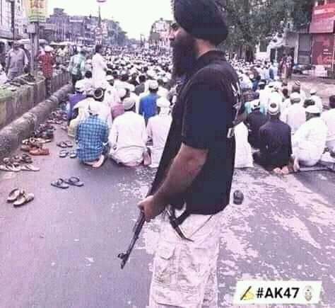
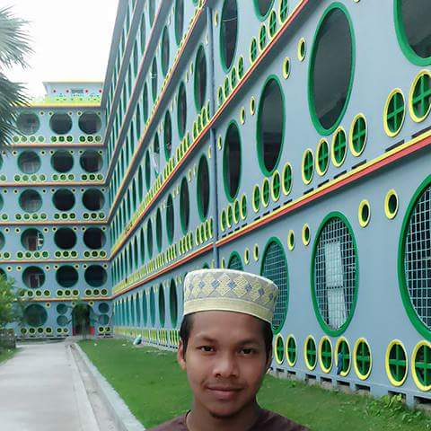
اَلْمُقَدَّمَةُ الْقِرَأَةُ
الشبكة الدولية

Slide 6
نَتِيْجَة ُالدَّرْسِ
ان يتعلم الطلاب من هذا الحوار –
1- ان يقول الطلاب فى فوائد الحاسوب –
2- ان يقول الطلاب فى البريد الالكترونى –
3- ان يقول الطلاب فى فوائد التلفاز –
4- ان يقول الطلاب الشبكة الدولية -

Slide 7
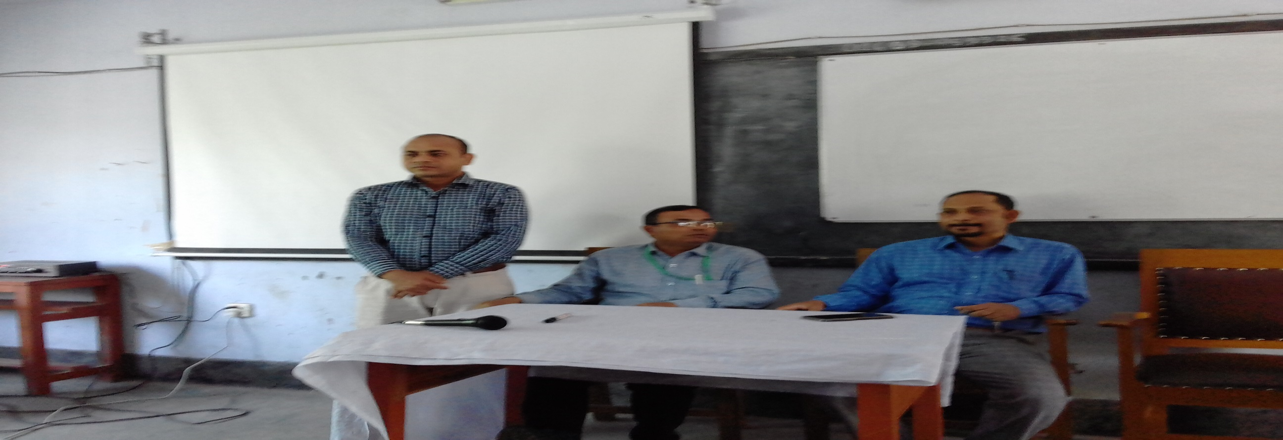
اِسْتِحْضَارُ الْقِرَأَةِ
كنت تقضى وقتا طويلا امام التلفاز وانا عند الحاسوب -

Slide 8
محمود: ان فوائد الحاسوب اكثر من فوائد التلفاز -

Slide 9
احمد: ارى رسائل على شاشة الحاسوب

Slide 10
محود : هذا هو البريد الالكترونى -

Slide 11
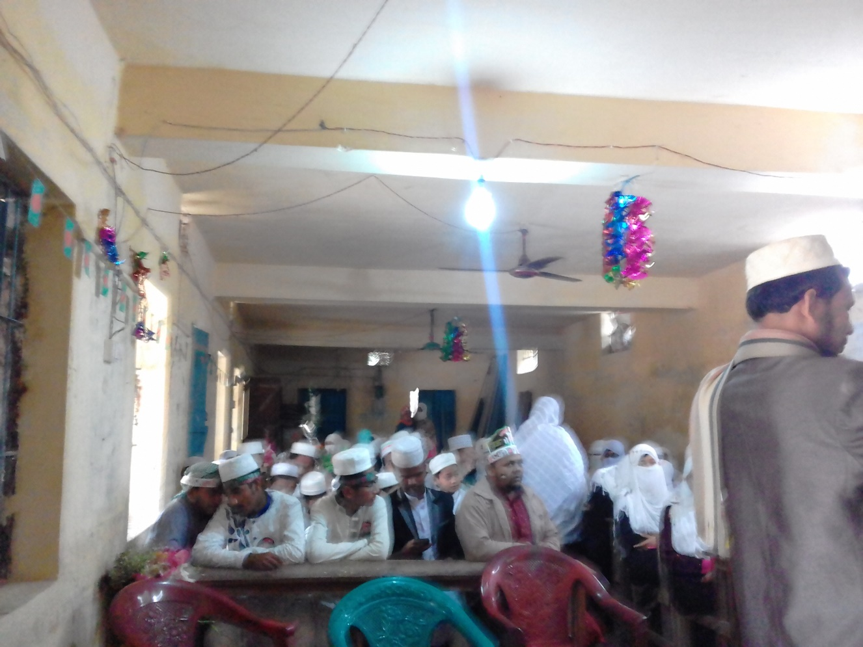
اَلْعَمَلُ الْمُفْرَدُ
ما هو اكثر الفوائد منهما ؟

Slide 12
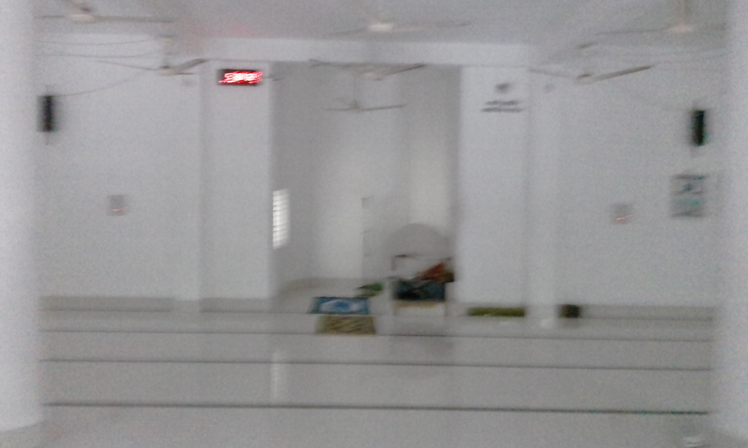
اَلْعَمَلُ الْمُثَنَّى
ما فائدة الشبكة الدولية ؟

Slide 13
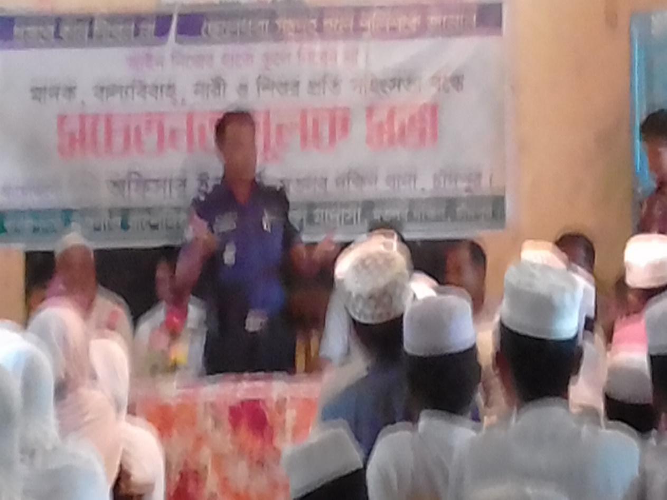
اَلْعَمَلُ الْاِجْتِمَاعِ
اكتبوا فوائد منها فى الكرسة -

Slide 14
اَخِيْرُ الدَّرْسِ
1- بينت فيها البريد الالكترونى –
2- بينت فيها فى الحاسوب –
3- بينت فيها فى الشبكة الدولية –
4- بينت فيها فى التلفاز -

Slide 15
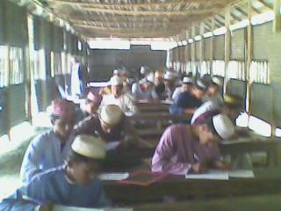
اَلْاِمْتِحَانُ الدَّرْسِ
1- هل تستخدم البريد الالكترونى ؟
2- كم ساعة تجلس امام التلفاز ؟
3-هل لديك الحاسوب ؟
4- هل تستفيد من الشبكة الدولية ؟

Slide 16
اَلْوَاجِبُ الْمَنْزِلِىْ
اكتبوا فى المنزل من كتابك الدرسى فى الذيل –
1- فوائد التلفاز –
2- فوائد الحاسوب -

Slide 17
شُكْراً وِدَاعاً فَرَغْتُ الدَّرْسَ لِلْيَوْمِ الْاَنِ مِنْ صَفّكُمْ خَيْراً

